Slide 1
PERMASALAHAN PADA KOMPUTER
Permasalahan pada perangkat Keras
Setiap komputer pasti pernah mengalami masalah, terutama pada komponen perangkat kerasnya. Masalah dengan komponen perangkat keras perlu penanganan yang serius, karena sulit dilokalisir dan disingkirkan tanpa alat yang tepat, keahlian dan pengalaman yang menunjang. Beberapa permasalahan yang sering terjadi pada perangkat keras komputer disertai dengan solusi untuk mengatasinya.

Slide 2
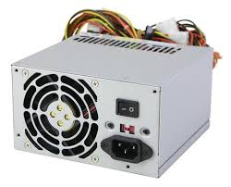
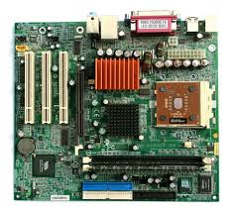
Beberapa permasalahan pada komputer dan solusinya.
NO | PERMASALAHAN | GEJALA | SOLUSI
1. | Kerusakan Power Supply Unit (PSU) | Setelah menekan tombol power PC. Tidak bereaksi, tidak ada tampilan pada monitor, tidak ada lampu indikator yang menyala, kipas power supply tidak berputar, lampu indikator pada monitor tidak menyala. | Periksalah apakah kabel power terhubung dan steker terpasang dengan baik pada soket jaringan listrik PLN. Periksa juga apakah ada sakelar on /off di belakang PSU sudah dalam posisi on. Jika sudah yakin terpasang dengan benar tetapi tidak ada respon, coba ganti kabel power dengan yang baru . Jika PSU masih tidak menyala , maka lakukan penggantian unit PSU.
2. | Kerusakan Motherboard | Setelah dihidupkan, tidak ada tampilan di monitor, lampu indikator di panel depan menyala, lampu indikator monitor berkedip-kedip kipas PSU dan kipas prosesor berputar, tetapi tidak ada suara beep di speaker. | Lepas semua kabel yang terhubung ke listrik. Kabel data ke monitor, kabel keyboard dan mouse dan semua kabel yang terhubung ke CPU. Kemudian lepas semua sekrup penutup cashing. Dalam keadaan casing terbuka, lepaskan juga komponen-komponen lainnya, yaitu kabel tegangan dari PSU yang terhubung ke motherboard, harddisk dan semua periferal lainnya. Lepaskan juga dengan peripheral yang menempel pada motherboard ( VGA card, Sound card dan lain-lain.

Slide 3
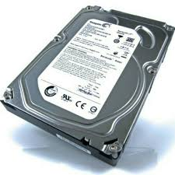
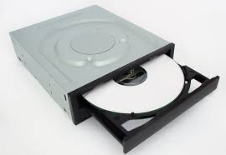
NO | PERMASALAHAN | GEJALA | SOLUSI
3. | Kerusakan Harddisk | Pada saat CPU dinyalakan, kemudian melakukan proses POST, muncul pesan “ Operating system not found | Periksa kabel tegangan dan kabel data yang masuk ke harddisk, apakah longgar, sebaiknya dikencangkan, kemudian nyalakan dan coba dengarkan apakah suara yang keluar dari harddisk normal. Jika tidak normal berarti harddisk tersebut rusak.
4. | Kerusakan optical drive | Optical driver tidak terdeteksi oleh sistem operasi | Periksa kabel data dan kabel tegangan yang masuk ke optical drive. Periksa apakah led menyala. Jika tidak menyala maka ada kerusakan pada controlernya.
 |  | Mekanisme keluar-masuk tidak berkerja | Kerusakan ada pada mekanik motor atau karet motor
 |  | Tidak bisa membaca / menulis ke kepingan CD/ DVD | Kerusakan biasanya pada optik, tetapi ada kemungkinan masih bisa diperbaiki dengan cara men-set ulang optical

Slide 4
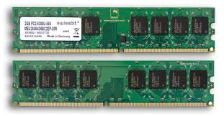
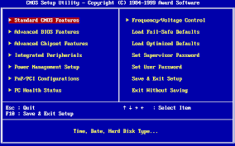
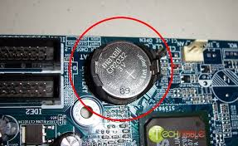
No | Permasalahan | Gejala | Solusi
5. | Kerusakan RAM | Ditandai dengan bunyi beep (tut) Panjang, biasanya karena pin dari ram tersebut mengalami korosit akibat kelembapan dan usia pakai komputer itu sendiri. | Ambil penghapus pensil, cabut RAM dari motherboard bersihkan pin emas pada ram dengan penghapus pensil, lalu pasang Kembali ram tersebut.
6. | Masalah BIOS | CPU mengeluarkan suara beep beberapa kali dan tidak ada tampilan ke layar monitor, padahal monitor tidak bermasalah. | Bunyi beep menandakan adanya pesan kesalahan tertentu dari BIOS. Bunyi tersebut menunjukkan jenis kesalahan yang terjadi pada PC, biasanya kesalahan pada RAM yang tidak terdeteksi , VGA card yang tidak terpasang dengan baik, Processor bahkan kabel data monitorpun bisa jadi penyebabnya.
7. | Baterai CMOS rusak atau lemah | Muncul pesan “CMOS checksum failure diakibatkan tegangan yang menyuplai IC CMOS/BIOS tidak normal karena baterai lemah , sehingga setingan BIOS Kembali ke default ( setingan standar dari pabrik), dan konfigurasi hardware harus diset ulang, termaksud tanggal di komputer juga selalu mundur. | Segera ganti baterai BIOS dengan yang baru. Baterai BIOS umumnya berupa baterai kancing yang mudah diperoleh ditoko elektronik biasa.

Slide 5
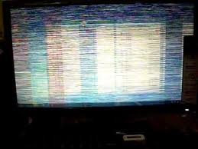
NO | PERMASALAHAN | GEJALA | SOLUSI
8. | Kerusakan VGA | Ditandai bunyi beep, karena adanya korosit pada pin VGA yang menancap pada motherboard | Ambil penghapus pensil, cabut VGA dari motherboard, bersihkan pin emas pada VGA Card dengan penghapus pensil, lalu pasang Kembali VGA card tersebut

Slide 6
2. Permasalahan pada perangkat Lunak
Perangkat lunak pada komputer juga kadang mengalami permasalahan. Misalnya sering hang, menutup sendiri, atau tidak bisa dijalankan. Cara untuk memperbaikinya adalah dengan melakukan perbaikan menggunakan file instalasi perangkat lunak tersebut melalui fitur repair. Jika tidak terdapat opsi repair, maka bisa dilakukan reinstall atau instalasi ulang pada perangkat lunak tersebut. Sebelum melakukan reinstall sebaiknya lakukan dulu uninstall atau remove untuk menghapus perangkat lunak tersebut dari sistem operasi supaya tidak terjadi konflik file. Setelah dilakukan uninstall, baru lakukan instalasi perangkat lunak tersebut. Untuk perangkat lunak sistem operasi seperti Microsoft Windows terdapat fitur System Restore untuk memulihkan kondisi Sistem Operasi ke beberapa waktu sebelumnya, Dengan demikian, jika terjadi kekacauan sistem maka sistem operasi dapat dipulihkan ke waktu atau kondisi ketika sistem operasi masih berjalan normal

Slide 7
3 Interaksi antar perangkat
Media Transmisi
Untuk melakukan interaksi antara dua perangkat atau lebih diperlukan media transmisi. Ada 2 tipe media transmisi yang digunakan, yaitu transmisi guide dan unguided.
a. Media transmisi Guide
Media transmisi guide menyediakan jalur transmisi yang terbatas secara fisik menggunakan sistem kabel. Contoh media transmisi guide adalah twisted pair cable, kabel koaksial, dan serat optik
b. Media transmisi Unguide
Media ini mentransmisikan gelombang elektromagnetik tanpa menggunakan konduktor fisik seperti kabel. Media transmisi unguide digunakan pada jaringan nirkabel (wireless network)

Slide 8
4. Tethering koneksi internet smartphone ke komputer / laptop
Smartphone adalah perangkat yang bergerak yang sering digunakan di era modern seperti saat ini . Smartphone umumnya dibekali dengan koneksi internet untuk menjalankan berbagai aplikasi yang bersifat online. Koneksi internet tersebut dapat dibagikan ke pengguna ponsel lain atau ke komputer/laptop yang memiliki adapter. Caranya adalah dengan memanfaatkan fitur tethering pada smartphone tersebut.

Slide 9
Berikut ini Langkah-Langkah melakukan tethering atau membagikan koneksi internet dari smartphone dengan OS sndroid ke komputer/laptop dengan OS windows 10
Pada smartphone, buka bagian settings
Buka bagian connections
Buka bagian Hotspot dan tethering
Tap pada portable Wi-Fi hotspot. Akan muncul tampilan untuk mengatur Wi-Fi hotspot. Isilah kolom Network name dengan nama hotspot dan kolom Password dengan kata sandi hotspot tersebut. Tap pada save untuk menyimpan pengaturan.
Aktifkan hotspot dengan melakukan tap atau menggeser switch di sebelah Portable Wi-fi hotspot sehingga menyala biru. Jika hotspot sudah aktif maka pada status bar akan muncul indikatornya.
Pada komputer atau leptop klik jaringan /Wifi yang terdapat di pojok kanan. Klik salah satu nama hotspotnya.
Masukkan kata sandi hotspot lalu klik next
Jika telah tersambung maka pada nama hotspot akan muncul keterangan “Connected Secured”

Slide 10
3. Transfer Data Antar-Smartphone
Smartphone umumnya dilengkapi dengan fitur Bluetooth untuk transfer data antara dua smartphone berbeda. Berikut ini Langkah-Langkah melakukan transfer data melalui Bluetooth.
Pada smartphone buka settings
Buka connections, lalu nyalakan Bluetooth dengan melakukan tap atau menggeser switch di sebelah Bluetooth sehingga menyala biru dan pada status bar muncul ikon Bluetooth.
Tap Bluetooth, lalu tap smartphone temanmu, misalkan hp-teman.
Klik Pair pada masing-masing Smartphone untuk menghubungkan kedua smartphone tersebut. Jika sudah terhubung maka akan muncul status “Connected”
Misalkan kamu akan mengirim gambar ke smartphone temanmu. Buka aplikasi gallery dan pilih salah satu gambar yang akan dikirim.
Tap pada ikon share, kemudian tab ikon Bluetooth.
Pada halaman choose Bluetooth device, klik tap hp teman
Pada status bar akan muncul notifikasi pengiriman file
Jika pengiriman file berhasil maka akan muncul notifikasi “Bluetooth share: sent files 1 succesful

